Slide 1
La participation des personnes accompagnées en Emploi accompagné dans le Grand Est
1er octobre 2024

Slide 2
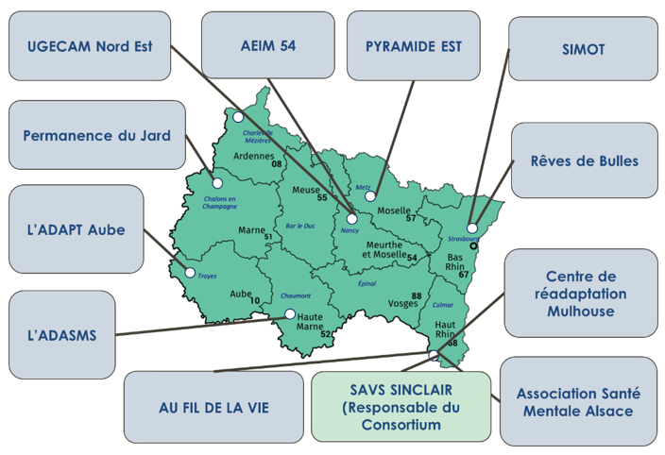
Marguerite Sinclair, la participation et le développement du pouvoir d’agir au cœur de ses projets : Porteur administratif du projet et chef de file du consortium
L’Agence nouvelle des solidarités actives (Ansa), spécialiste de l’expérimentation sociale et de la participation des personnes concernées : Ingénierie de projet et Formation
Marina Drobi, consultante indépendante : Evaluation du projet

Slide 3
Les objectifs visés
Mise en place de dispositifs de participation :
des groupes locaux : Pour chaque structure d’Emploi accompagné
Un groupe régional, composé de représentants des groupes locaux …
Ce groupe a été baptisé « Ensemble participatif de l’Emploi accompagné »
Attendus des dispositifs de participation :
Pour les personnes : renforcement des liens sociaux, développement du pouvoir d’agir, pairaidance
Pour l’Emploi accompagné : Amélioration du service d’accompagnement, au plus près des besoins des personnes accompagnées
Pour les institutions : Participation effective des personnes à la gouvernance

Slide 4
Une méthodologie en trois étapes
Début 2022
Etape 1 : Formation-action pour installer la participation
5 jours de formation + partage d’outils et de pratiques
11 groupes locaux
198 réunions entre le début du projet et la fin de l’année 2023… et ça continue!
140 personnes accompagnées participants
Etape 2 : Expérimentation des outils et des méthodes (coconstruction et mise en œuvre)
Groupes locaux + Ensemble participatif régional
Avec évaluation continue
2022 - 2023
5 groupes régionaux en présence des personnes, des professionnels … et des institutions
23 propositions d’évolutions : gouvernance, accompagnement, liens employeurs
5 réunions du comité de pilotage régional avec une participation de personnes accompagnées
Fin 2023
Etape 3 : Modélisation pour pérennisation et essaimage
Des idées, des outils, des projets, du partage et du bonheur !

Slide 5
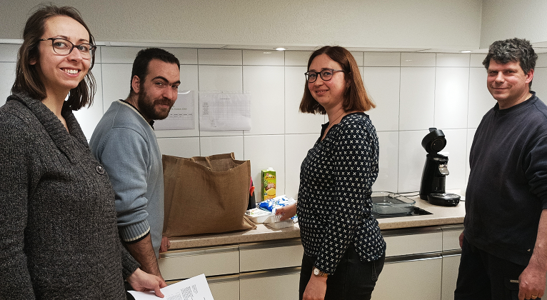
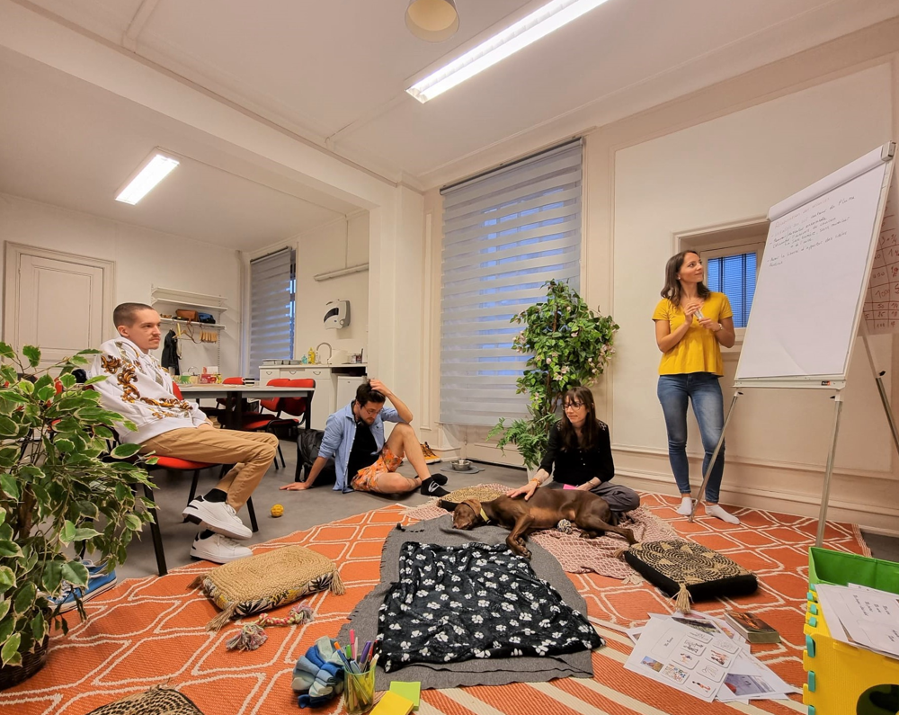
Groupe Local Santé Mentale Alsace
Groupe Local Marguerite Sinclair

Slide 6
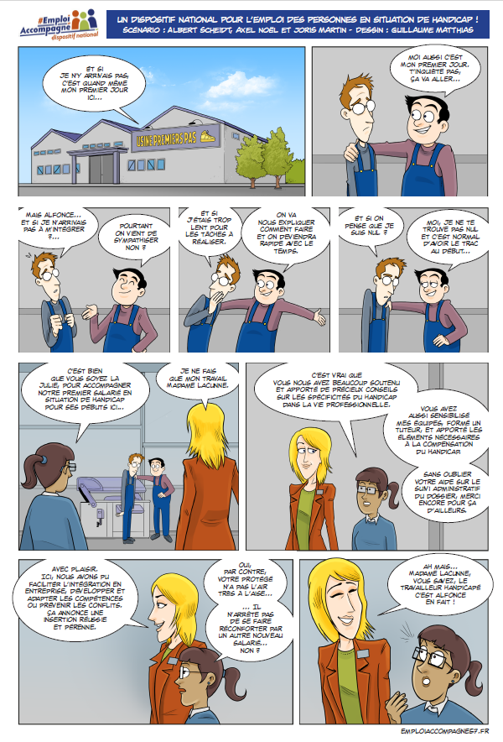
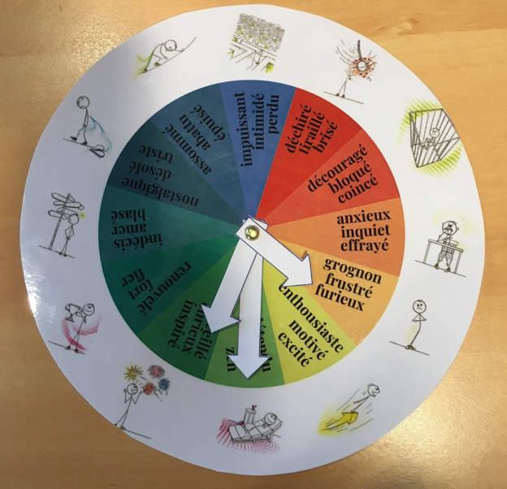
Communication
Outils pour les personnes
Outils d’accompagnement

Slide 7
Exemple d’atelier : Le déroulement du groupe local idéal !

Slide 8
Principales réussites
Création d’un cadre favorable à la participation
Création d’espaces de partage et de pairaidance
Participation effective et active des personnes accompagnées
Implication des personnes accompagnées dans la gouvernance du projet … et de l’emploi accompagné
De nombreuses propositions issues des groupes : sur le service proposé, sur le fonctionnement du groupe, sur les temps de convivialité, sur la communication
Volonté quasi-généralisée de pérenniser les groupes locaux

Slide 9
Principaux résultats mesurés
Pour les personnes accompagnées:
Développement de liens avec d’autres personnes et pairaidance
Développement et valorisation des compétences (ex.: expression orale en groupe, production d’outils de communication…)
Renforcement de la confiance en soi

Slide 10
Principaux résultats mesurés
Pour les professionnels:
Acquisition ou consolidation des compétences pour animer des démarches participatives
Evolution du des pratiques professionnelles, source de sens et complémentaire à l’accompagnement individuel
Création d’un véritable collectif régional qui dépasse le sujet de la participation

Slide 11
Principaux résultats mesurés
Pour l’emploi accompagné:
Développement des temps collectifs désormais ancrés dans l’offre (pairaidance, compétences psychosociales ou professionnelles, sorties conviviales ou professionnelles)
Meilleurs outils de communication
Nouveaux outils et approches d’accompagnement
En cours, mise en place de la participation des personnes accompagnées à la gouvernance régionale

Slide 12
Productions pour faciliter l’essaimage

Slide 13
La suite : Diffuser les pratiques au national
Webinaire de présentation le mardi 26 novembre de 14H à 15H30
Des personnes accompagnées, des professionnels et des institutions vous parlerons des bénéfices qu’ils ont retirés de cette expérience
L’Agence nouvelle des solidarités actives, qui a porté l’expérimentation, vous donnera les clés pour déployer ce type d’action au sein de votre structure ou sur votre territoire
Ce webinaire s’adresse aux acteurs qui souhaitent développer la participation : Structures accompagnantes et institutions.
Inscription obligatoire sur le site : solidarites-actives.com

